Slide 2

آسفیکسی در نوزادان

Slide 3
. کمبود اکسیژن پیشرونده که باعث اختلال در
خونرسانی ناکافی بافتها وارگانها مي باشد
بر اساس آمار سازمان بهداشت
جهانی به ازای هر 1000 تولد حدود 2الی5 نوزاد دچار درجاتی از آسفیکسی می شوند که این عدد در کشورهای در حال توسعه چند برابر بیشتر تخمین زده می شود.

Slide 4
علل آسفیکسی
الف
ب
ج
اختلالات قبل از تولد که حدود4الی20درصد موارد را تشکیل میدهند
اختلالات حین تولد که حدود 60الی80درصد موارد راتشکیل میدهند
بیماریهای بعدازتولد که حدود20 الی 30درصد موارد را تشکیل میدهند.

Slide 5
اختلالات وبیماریهای قبل اززایمان
1_اکسیژناسیون غیرطبیعی مادر(مثل کمخونی شدید-بیماری قلبی وعروقی مادر_ادم ریوی و...)
2_پرفیوژن ناکافی جفت مثل نارسایی جفتی پرفشاری خون مادریا فشارخون بدخیم _پره اکلامپسی
3_عفونتهای مادرزادی مثل TORCH
4_قطع گردش خون بندناف (گره بندناف _پرولاپس بندناف _بندناف دورگردنی نوزاد
5_اختلالات عملکردی رحم (پارگی رحم _رحم دو شاخ _نارسایی سرویکس و...)
6_زایمانهای سخت _(دیستوشیا _پرزانتاسیونهای غیرمعمول جنینی )
7_بیماریهای سیستمیک مادرمثل دیابت _بیماریهای کلاژن واسکولار_نفروپاتی مادر _نارسایی عروقی مادرو...

Slide 6
اختلالات وبیماریهای حین زایمان
ازشایعترین علل اسفیکسی بوده وشامل
دکولمان جفت _اکرتاوپره کرتا _اسپیراسیون مکونیوم و....IUGR_
پرولاپس بند ناف وناهنجاریهای بندناف _خونریزی جنینی_تروما_ماکروسفالی جنین_ تنگی لگن مادر_ساکشن نکردن موثر محتویات مجاری تنفسی فوقانی یا تراشه در سندروم آسپیراسیون مکونیوم_تاخیردرحمایتهای اولیه نوزاد مثل مراحل گامهای نخستین احیا ویا حمایتهای پیشرفته احیا_اختلالات اناتومیک مجاری تنفسی فوقانی_هرنی دیافراگم و...

Slide 7
اختلالات و بیماریهای بعد اززایمان
1-نارسایی شدید گردش خون نوزاد(خونریزی حاد_شوک سپتیک و...)
2_بیماری مادرزادی قلبی نوزاد باکاهش جریان خون ویا با کاهش اکسیژناسیون بافتی دربیماریهای سیانوتیک قلبی
3_پنومونی شدید که منجر به هیپوکسی نوزاد شود
4_پرفشاری مستمر گردش خون ریوی نوزادPPHN

Slide 8
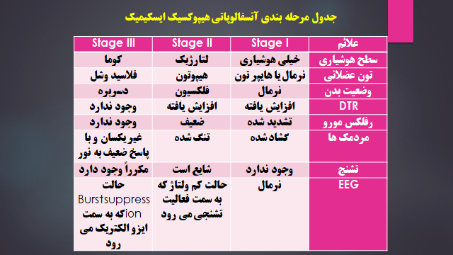

Slide 9
مراحل آسفیکسی
مرحله 1
مرحله 2
لتارژیک وکاهش تون عضلانی وافزایش رفلکس ها ومیوکلونوس ومردمکها میوزو همراه تشنج ونوارمغز کم ولتاژ ازیک تا 14 روز و پروگنوز نامعلوم
مرحله 3
بیش ازحد هشیار.تون عضلانی نرمال وافزایش رفلکس ها ومیوکلونوس ومردمکهای گشاد وبدون تشنج ونوار مغز نرمال وپروگنوز خوب درکمتر از24 ساعت
کوماودسربره وبدون میوکلونوس وبدون رفلکس های عضلانی مردمکها واکنش ضعیف نوار مغز به طرف خط صاف وپروگنوز ضعیف

Slide 10
تشخیص پاراکلینیکی
MRI
CT
EEG
SONOGRAPHY

Slide 11
:کنترل بیماری در دوران بارداری شامل
شناسایی حاملگی های پرخطر
مشاوره و ارجاع به متخصصین زنان و مامایی جهت مراقبت مناسبتر و تعیین زمان نوع ومحل زایمان
انتقال مادربه سطوح بالاتربراساس شدت پرخطربودن حاملگی براساس دستورالعمل سطح بندی
شناسایی جنینهای درمعرض خطر
شمارش تعدادحرکات جنین
انجام تست بدون استرس
ثبت ضربان قلب جنینی غیر طبیعی

Slide 12

مراقبت های عمومی از نوزاد شامل:
کنترل درجه حرارت نوزاد
دادن اکسیژن به صورت مکمل
کنترل علائم حیاتی
کنترل مداوم فشار خون
کنترل قندخون
کنترل الکترولیتها

Slide 13
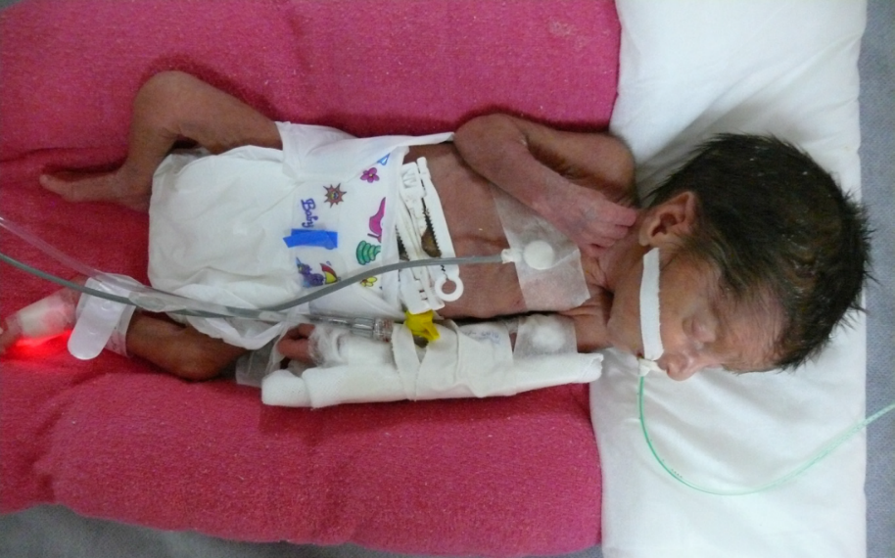
تغذیه نوزاد شامل:
ترجیحادر۳روزاول باتوجه به آسیب احتمالی لوله گوارشی تغذیه باتاخیر اغاز میگردد.
در اسفیکسی نوع اول ودوم نوزاد به مدت۲۴ ساعت ودر نوع سوم حداقل به مدت ۳روز باید ناشتا باشد.
بایدشروع تغذیه توسط شیرمادر را تا بهبود وضعیت بالینی و کنترل تشنج در نوزاد به تاخیرانداخته شود.
.

Slide 14
نیاز های آموزشی
طریقه مصرف داروی ضدتشنج به صورت خوراکی ( ترجیحا فنوباربیتال )در نوزادان باتشنج پس از ترخیص
انجام مشاوره فوق اعصاب خصوصادر آسفیکسی درجه سه
تغذیه مناسب با شیرمادر
انجام معاینه دوره ای عصبی نوزاد توسط پزشک اطفال
انجام نوار مغزی در فرصت مناسب

Slide 15

درمان:
1.هیپوترمی
2.فنوباربیتال
3.فنی توئین
4.لورازپام
5.سایر در مان های حمایتی شامل اصلاح اسید و باز
ودرمان عفونت و بهبود تنفس و تنظیم فشار خون و کنترل تب
6.فیزیوتراپی و بازتوانی

